Slide 1

DIRECCIÓN DISTRITAL ZONA 4
SANTO DOMINGO DE LOS TSÁCHILAS -MANABÍ
RENDICIÓN DE CUENTAS 2018

Slide 2
COMPETENCIAS
Es la Autoridad Nacional Sanitaria, Fitosanitaria y de Inocuidad de los Alimentos, encargada de la regulación y control sanitario agropecuario, con la finalidad de mantener y mejorar el estatus fito y zoosanitario; procurar la inocuidad de la producción primaria; apoyar los flujos comerciales; y, contribuir a la soberanía alimentaria.

Slide 3
DISTRITAL TIPO A -
PROVINCIAS QUE CONFORMAN LA ZONA
Coordina, controla, ejecuta los procesos de regulación en el sector agropecuario; para:
incrementar los niveles fito-zoosanitarios y de la inocuidad de los alimentos, en las provincias de:
Distrital Tipo A - Zona 4
Santo Domingo de los Tsáchilas- Manabí

Slide 4

INCLUSIÓN SOCIAL
8.868 USUARIOS ATENDIDOS
4.264 hombres
1.536 mujeres
(Portoviejo) Rampa de acceso
Baño para personas con discapacidad

Slide 5
ÁREAS TÉCNICAS
SANIDAD ANIMAL
Realiza inspecciones a granjas, capacitaciones, atención de eventos sanitarios, certificación zoosanitaria, muestreos, etc.
INOCUIDAD DE LOS ALIMENTOS
Realiza capacitaciones a agricultores y ganaderos, se socializa los manuales de BPP Pecuarias, Lecheras y Agrícolas, etc.
REGISTRO DE INSUMOS AGROPECUARIOS
Realiza capacitaciones, visita post registro de almacenes, empresas etc.
LABORATORIO: Dispone de modernos equipos e instalaciones, así como personal altamente especializado en el análisis y diagnóstico de plagas, enfermedades, etc.
SANIDAD VEGETAL
Realiza capacitaciones, prospecciones de cultivos, toma de muestras, inspecciones fitosanitarias, etc.

Slide 6
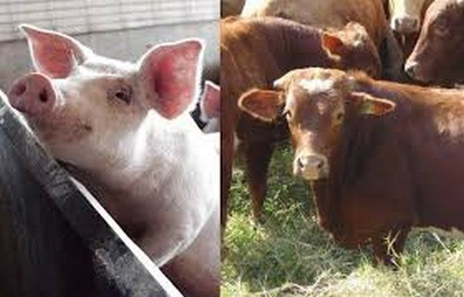
PROYECTOS DE INVERSIÓN
Muestreo de circulación viral
Manabí 703
Santo Domingo: 103
Vesiculares positivas
Manabí 0
Santo Domingo 111
Notificación positivas vesiculares cerradas
Manabí 0
Santo Domingo 110
Seguimiento a visitas técnicas
Manabí 519
Santo Domingo 571
Capacitados en: resol.
-Enfermedades porcinas
-móvil
-Vacunación
Manabí 753
Santo Domingo 578

Slide 7
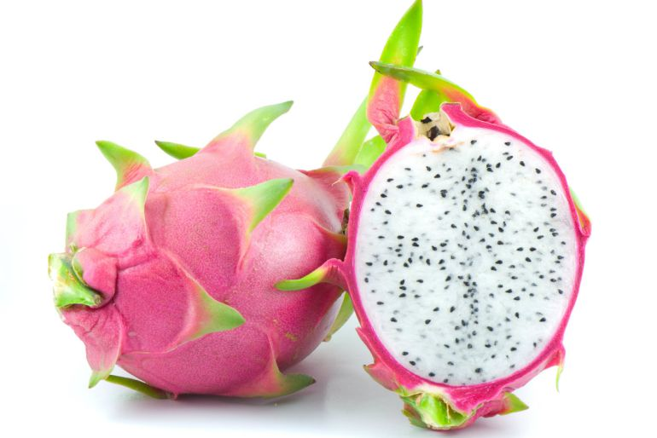
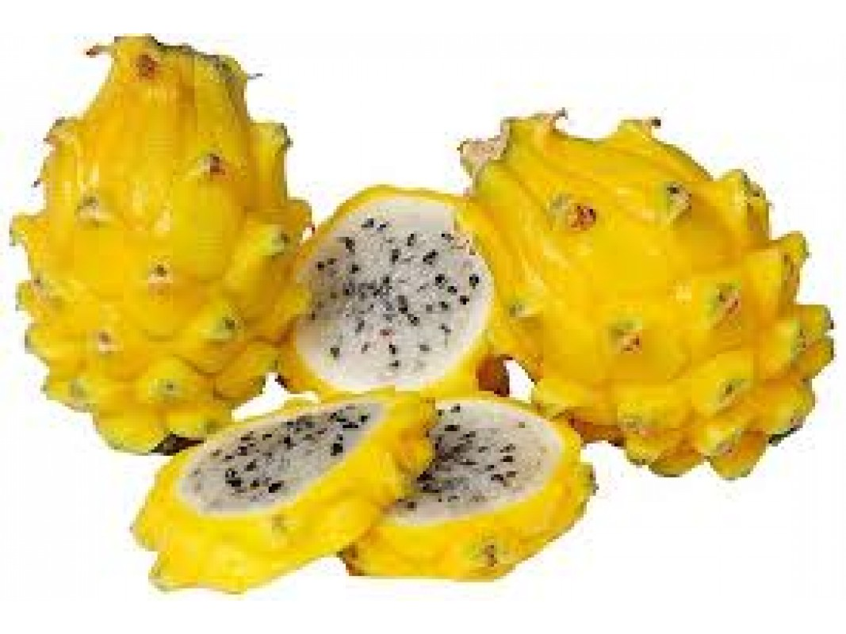
PROYECTOS DE INVERSIÓN
Áreas Intervenidas
Manabí 135 ha.
Santo Domingo 42 ha.
Exportación
Pitahaya
Manabí: 325.955,1 kg
Santo Domingo: (Proyección) 133.000 kg.
Protocolo EE.UU.
PITAHAYA
Santo Domingo: 20
Áreas de Monitoreo y Control
Manabí 135 ha Santo Domingo: 729 ha
Manabí 29

Slide 8
SANIDAD ANIMAL
Rabia bovina
Capturas: 18 Manabí - 17 Santo Domingo
Predios Atacados: 72 Manabí - 0 Santo Domingo
Anemia infecciosa equina
Notificaciones atendidas: 5 Manabí - 1 Santo Domingo
Predios libres de brucelosis y tuberculosis
Predios Certificados: 5 Manabí , 27 Santo Domingo
Cantones: Olmedo, Jipijapa, Rocafuerte, Paján- Sto. Dgo., La Concordia
Controles zoosanitarios para movilización a eventos ecuestres: 7 Manabí - 5 Santo Domingo
Predios Recertificados: 14 Manabí , 26 Santo Domingo
Cantones: El Carmen, Chone, Junín, Santo Domingo, La Concordia.

Slide 9
SANIDAD VEGETAL
PLAGAS CUARENTENARIAS
FocR4T
Indonesia, China, Turquía, Filipinas, Australia, Líbano, Malasia, Omán, Pakistán,
Mozambique.
HLB
Brasil, Colombia, México, Estados Unidos.
209 Manabí 70 Santo Domingo
8 Manabí 5 Santo Domingo
Plagas cuarentenarias
Países con presencia
Monitoreos

Slide 10
VIGILANCIA FITOSANITARIA
SANIDAD VEGETAL
Monitoreo de plagas
Cultivos de importancia económica, monitoreo de cultivos y forestales
De plagas transitorias (aclaración)
Muestras de malezas enviadas a laboratorio
En plagas cuarentenarias
Monitoreos en estaciones fitosanitarias
Manabí 970
Santo Domingo 407
Manabí 307
Santo Domingo 320
Manabí 0
Santo Domingo 24
Manabí 499
Santo Domingo 329
Manabí 126
Santo Domingo 629

Slide 11
Reportes de inspección para certificación fitosanitaria de
Productos de exportación
SANIDAD VEGETAL
MANABÍ
SANTO DOMINGO
5.100
3.889
Principales productos exportados 2018 (toneladas)
PIÑA 80.613,629 T. Argentina, Alemania, Bélgica, Canadá Chile.
ABACÁ 3.776,75 T. China, Filipinas, Indonesia, Reino Unido.
MUSACEAS 26.168,64 T. Argentina, Bélgica, Chile, China, Colombia, EE.UU.
CACAO 22.628,79 T. México, EEUU, Indonesia, Holanda.
PLÁTANO 85.704,086 T. EEUU, Colombia, Chile, España.
CACAO 14.258,84 T. Holanda, Bélgica, Malasia, Suiza, Canadá.
MANDARINA 24.292,2 T. Colombia.
PITAHAYA 325,96 T. EE.UU., España.

Slide 12
INOCUIDAD DE LOS ALIMENTOS
INOCUIDAD DE LOS ALIMENTOS
Leche cruda
*Muestras
Manabí 252
Santo Domingo 296
*Litros controlados
Manabí 285.210
Santo Domingo 355.023
*Litros decomisados
Manabí 190
Santo Domingo 2071
Vigilancia y control de contaminantes
*Muestras tomadas
Manabí 17
Santo Domingo 2
*Cultivos positivos
Manabí 6
Santo Domingo 0
*Capacitados
Manabí 31
Mataderos MABIO
*Industriales
Manabí 4
Santo Domingo 5
*Artesanales
Manabí 5
Santo Domingo 9
Controles Suero de Leche
Santo Domingo
Controlado : 55.000
Decomisado : 5.000
INSPECCIONES: 39
Artesanales 23
Industriales 15
MANABÍ
Matadero catastrados
SANTO DOMINGO
Mataderos catastrados
Industriales 7
Artesanales 12
INSPECCIONES: 30

Slide 13
PRODUCCIÓN ORGÁNICA
INOCUIDAD DE LOS ALIMENTOS
Capacitados en normativa
71
259
SUPERFICIE ORGÁNICA (ha)
Principales rubros
849
2351
banano, cacao, café y maní.
Palma Africana
BUENAS PRÁCTICAS
AGRÍCOLAS
Manabí 3
Santo Domingo 2
PECUARIAS
Manabí 1
Santo Domingo 23
GUIAS BPA/P: Palma- Piña-Cacao-Papaya-Ganado de leche y Carne-Avícolas-Porcícola

Slide 14
REGISTRO DE INSUMOS AGROPECUARIOS
Empresas y almacenes
agropecuarios registrados
Usuarios capacitados
EMPRESAS REGISTRADAS
ALMACENES REGISTRADOS
DE EXPENDIO DE PRODUCTOS AGROPECUARIOS Manabí: 311 Santo Domingo 271
De insumos agropecuarios Manabí: 12 Santo Domingo 28
USUARIOS CAPACITADOS
Usuarios Manabí: 456 Santo Domingo 514
Empresas post registro
Manabí: 12
Santo Domingo 28
ALMACENES POST REGISTRO
Manabí: 299
Santo Domingo 246
Control calidad de molécula
Manabí: 1
Santo Domingo: 3

Slide 15
REGISTRO DE INSUMOS AGROPECUARIOS
DECOMISOS Y CUARENTENAS
Decomisos
Detalle
Producto
kilogramos
litros
MANABÍ
4
7
10,75
SANTO DOMINGO
53
37,56
30,48
Productos sin registro, adulterado, Prohibido, Sin Etiqueta, No registrado.
Cuarentenas
Detalle
Producto
kilogramos
litros
SANTO DOMINGO
6
927,84
1.000,9
Caducado, fraccionado, Sin Registro, etiqueta adulterada, etiqueta deteriorada.

Slide 16
LABORATORIOS DE DIAGNÓSTICO RÁPIDO
ANÁLISIS DE MUESTRAS
Diagnóstico animal
Anemia infecciosa equina 1040
Diagnóstico vegetal
Análisis de granos almacenados 428
Calidad de la leche cruda
Estabilidad protéica 442
442 análisis
Brucelosis 3266
Tuberculosis ano-caudal 1111
Hemoparasitos 144
5661 análisis
Identificación de mosca de la fruta 1836
Indentificación de insectos en material vegetal 167
Accesos a mercados internacionales 20
Determinacion de antibióticos 442
Determinacion de aflatoxinas 442
Determinación de cloruros 442
782 análisis

Slide 17

GRACIAS

